Slide 1
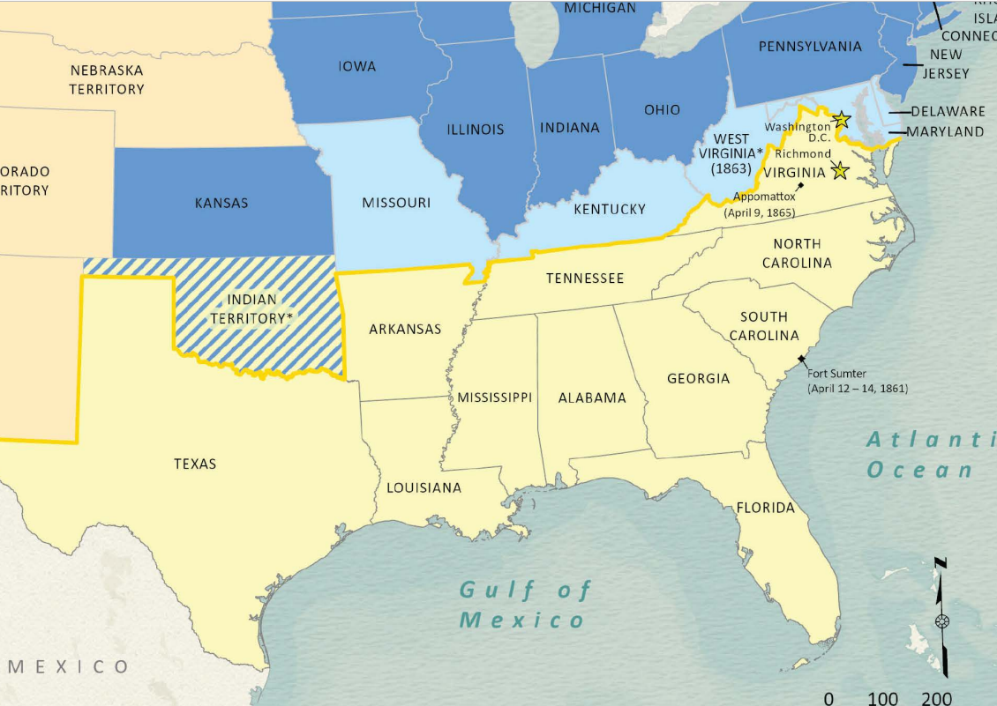
Unidad 8:
Guerra Civil
Lección de extensión:
Texas y Secesión
Notes:
Wang, Thomas, Lila Rakoczy, and James Harkins. American Civil War Political Loyalties. 2022. Texas General Land Office, GIS Educational Maps. Map Database and Store. https://historictexasmaps.com/object/97091

Slide 2
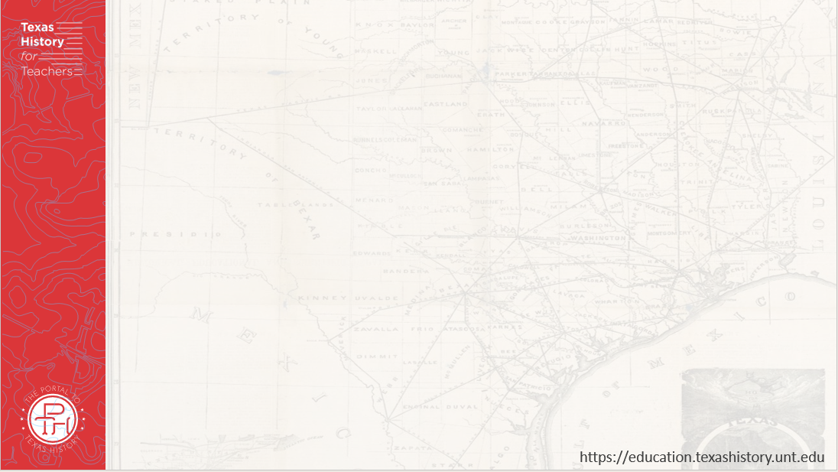




Calentamiento
Sigue las instrucciones de abajo para completar tu calentamiento
Lee el extracto de la fuente primaria.
Parafrasea la idea principal del material. (Escríbelo con tus propias palabras)
Comparte con una pareja

Slide 3

Comparte con la clase:
En mis propias palabras, esta fuente dice que ___________________

Slide 4

Pregunta esencial
Qué acontecimiento provocó la secesión de los estados sureños de la Unión y qué razones dio Texas para separarse?

Slide 5

En la lección de hoy
Analizaremos extractos de la Declaración de las Causas de la Secesión de Texas para determinar por qué la mayoría de los texanos votaron a favor de la secesión de Estados Unidos.
Compararé tarjetas extractadas de fuentes primarias con sus tarjetas de traducción actuales, y luego usaré la información de las tarjetas para responder a preguntas de comprensión sobre las razones de la secesión de Texas.

Slide 6
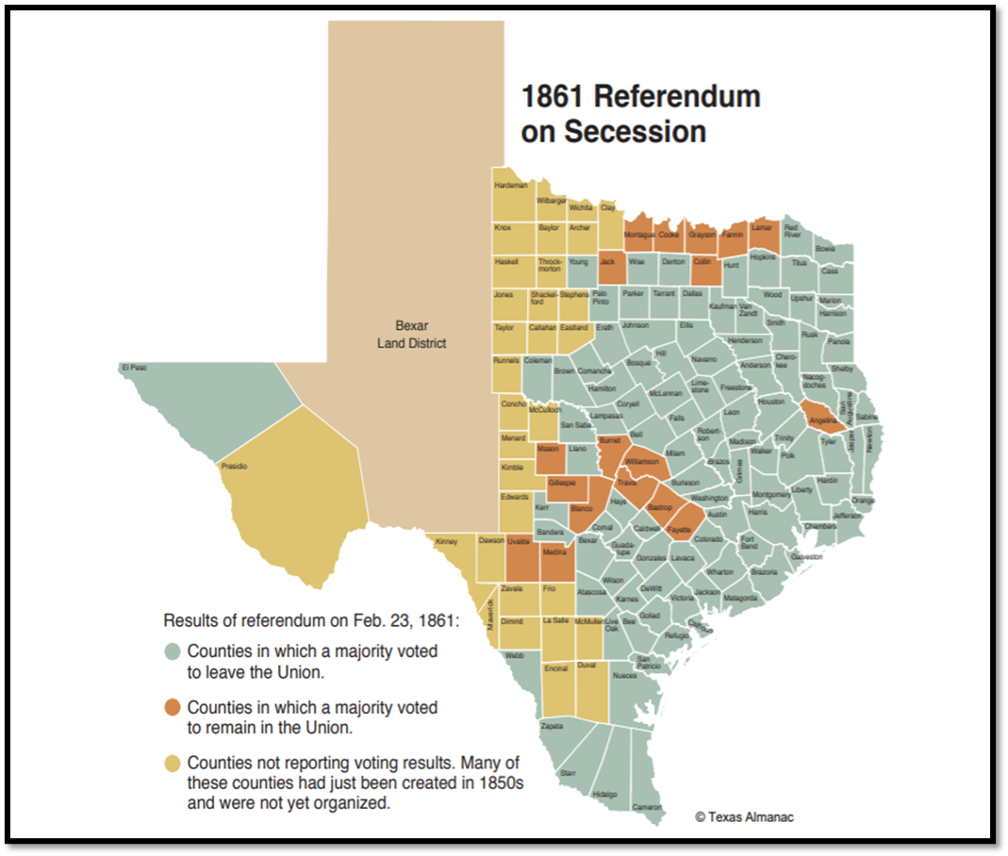
Una línea temporal de la secesión
Lee la cronología y responde a la(s) pregunta(s)
Este mapa muestra cómo votó la mayoría de cada condado a favor de la secesión.
El Almanaque de Texas
Notes:
Timeline: Texas Secession and Civil War (1861–1865) Accessed August 26, 2025. https://www.texasalmanac.com/articles/secession

Slide 7

Actividad de Búsqueda de Fuentes Primarias

Slide 8

Cartas de Fuente Primaria
Hay CUATRO tarjetas extractadas de fuentes primarias con partes del documento, ““Una Declaración de las causas que impulsan al Estado de Texas a separarse de la Unión Federal.“Las cartas están letrinadas de la A a la D.
Extracto de fuente primaria D
"Citas de fuentes primarias"
Extracto de fuente primaria D
"Citas de fuentes primarias"
Extracto de fuente primaria D
"Citas de fuentes primarias"
Extracto de fuente primaria D
"Citas de fuentes primarias"
”

Slide 9
Tarjetas de traducción
Hay CUATRO tarjetas de traducción que parafrasean la información de las tarjetas de extractos en un lenguaje moderno. Las cartas de Traducción están numeradas del 1 al 4. Compararás la traducción con su extracto correcto. Las cartas de traducción NO están en el orden correcto.
Tarjeta de Traducción 4
Traducción moderna
Tarjeta de Traducción 4
Traducción moderna
Tarjeta de Traducción 4
Traducción moderna
Tarjeta de Traducción 4
Traducción moderna

Slide 10

Utiliza el extracto y la traducción para responder a las preguntas de tu hoja de trabajo

Slide 11
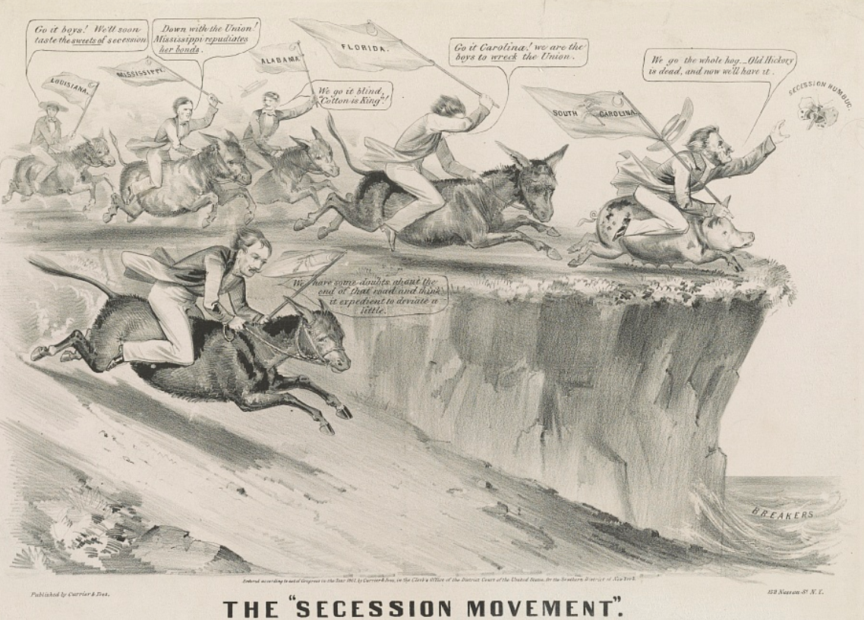
Billete de salida
Usa la imagen para completar tu ticket de salida
Notes:
Currier & Ives. The "Secession Movement". , ca. 1861. New York: Published by Currier & Ives. Photograph. https://www.loc.gov/item/2003674576/.

Slide 12
Comparte con la clase: 2
Creo que el ilustrador apoyaba o se oponía a la secesión porque _____________

